Slide 1


Simposio extramuros 4 de julio 2019
Neuroinflamación en enfermedades neurológicas

Slide 2
Neuroinflamación en las demencias más frecuentes (EA)
Ana Luisa Sosa Ortiz
Laboratorio de Demencias
INNNMVS

Slide 3
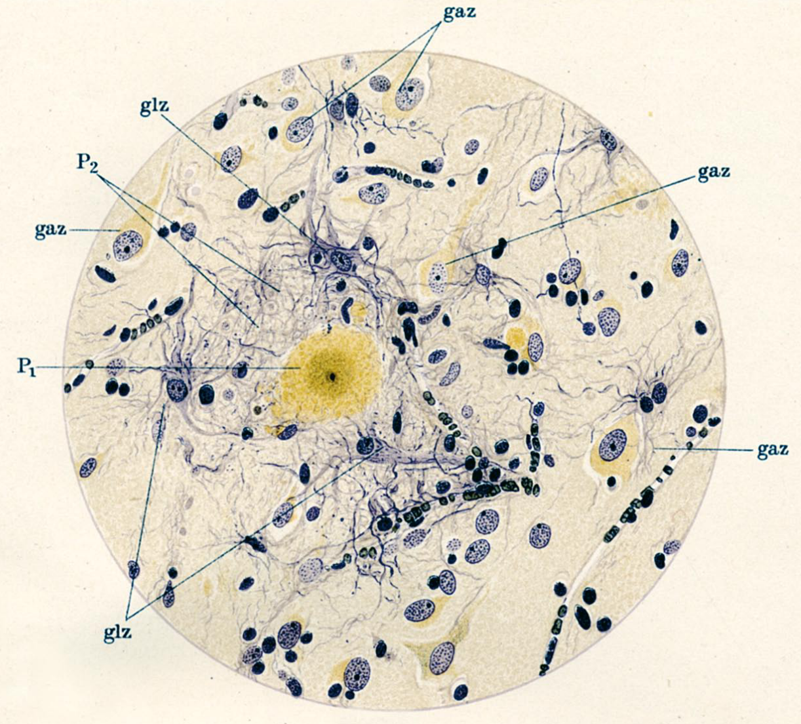
Células gliales en la EA
En las descripciones iniciales de Alzheimer no solo describió las placas seniles y ovillos neurofibrilares – también células gliales (mayormente microglia y astrocitos), acumuladas alrededor de las placas
Dahm, Current Biol (2006)

Slide 4
Evidencia epidemiológica….
Estudios epidemiológicos: asociación entre el consumo de AINEs y disminución en la prevalencia e incidencia de EA
Hallazgos que no se pudieron replicar en ensayos clínicos en DCL o EA leve
En los últimos años, se ha reactivado el interés en el rol de la neuroinflamación en las enfermedades neurodegenerativas
Van Eldik, Alzheimer & Dement (2016)
Saekely,Neuroepidemiology 2004;23:159–169;

Slide 5
Células y mediadores
La EA no es solo consecuencia de disfunción neuronal, si no que también involucra mecanismos neuroinflamatorios dependientes de la glía
La microglía y los astrocitos (respuesta inmune innata)…
Van Eldik, Alzheimer’s Dement (2016)

Slide 6
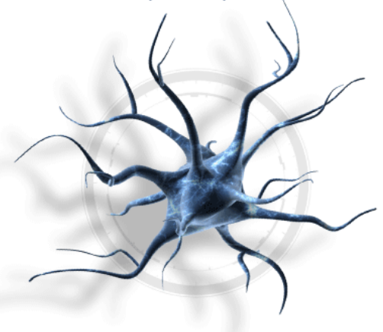
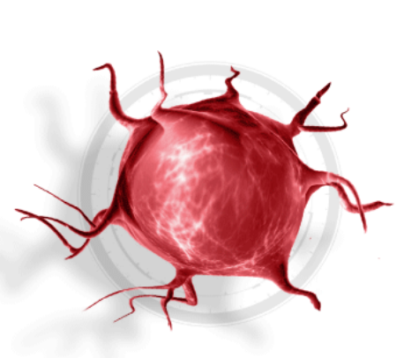
Microglia: activación
Activación
Cambio de fenotipo tras detección de daño
Roles homeostáticos:
Fagocitosis
Modulación sináptica
Liberación de factores tróficos
↓Inflamación (antinflamatorio)
Roles protectores:
“Busca y destruye”
Estimulación inmune
Estrés oxidativo
⇈ Inflamación (proinflamatorio)

Slide 7
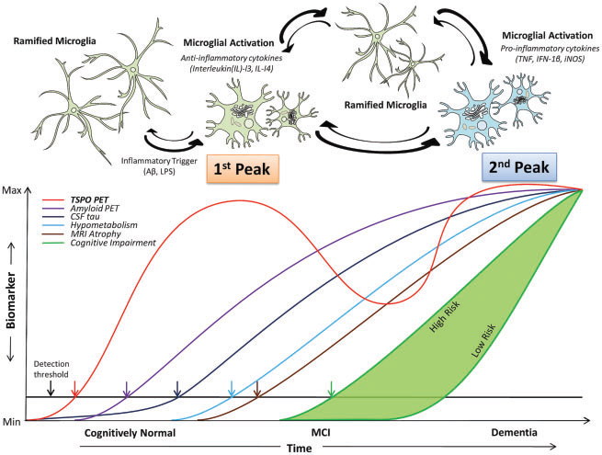
Activación de la microglia
Microglia ramificada
Activación microglial
Activación microglial
Citocinas pro-inflamatorias
(TNF, IFN-16, iNOS)
Citocinas anti-inflamatorias
(Interleucinas 13 y 14)
Microglia ramificada
Desencadenante de inflamación
(A𝛃, LPS)
1er Pico
2do Pico
PET TSPO
PET amiloide
Tau en LCR
Hipometabolismo
Atrofia en RM
Deterioro cognitivo
Biomarcador
Alto Riesgo
Bajo Riesgo
Límite de detección
Cognición normal
DCL
Demencia
Tiempo
Zhen Fan et al. BRAIN 2017: 140; 792–803

Slide 8
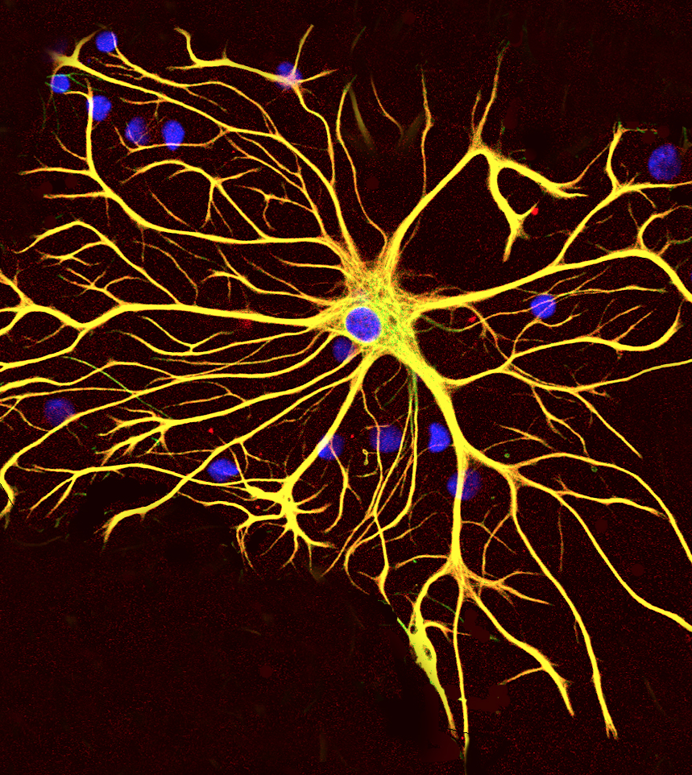
Astrocitos
Algunas vías astrocíticas importantes para la inflamación/neurodegeneración incluyen:
NFκB y la proteína del complemento C3
Ligando CD40 y TNF-α
Van Eldik, Alzheimer’s Dement (2016)

Slide 9
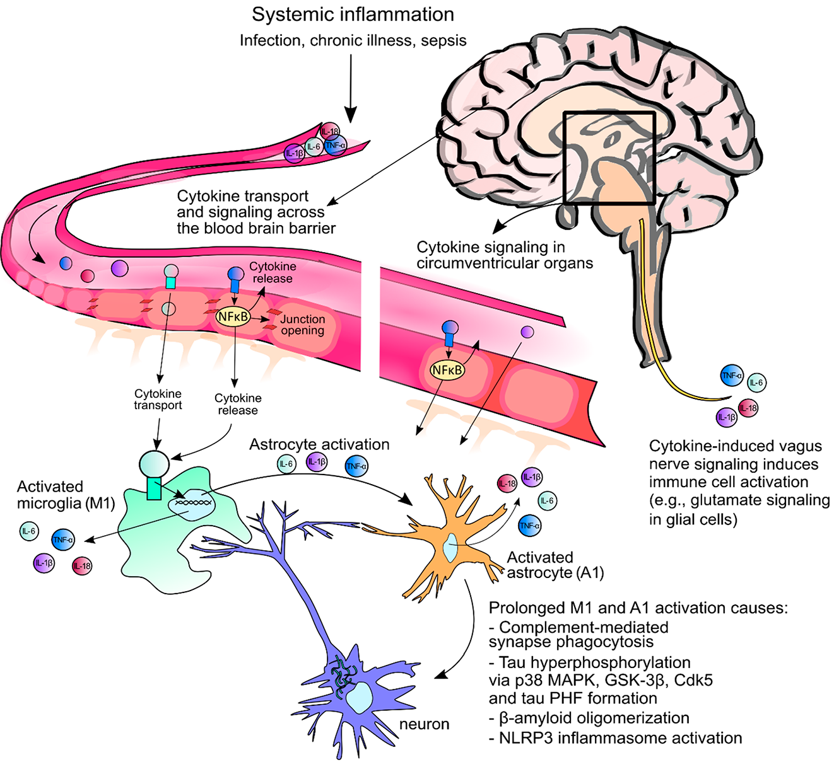
Inflamación sistémica
Infección, enfermedad crónica, sepsis
Trasnsporte de citosinas y señalización a través de la BHE
Señalización de citosinas en órganos circundantes
Trasnsporte de citosinas
Liberación de citosinas
Activación de astrocitos
Citosinas inducidas vía señalización del vago, conllevan a la activación de la inmunidad celular (ej. Señalización por glutamato en células gliales)
Microglia activada
(M1)
Astrocitos
activados (A1)
La activación prolongada de M1 y A1 causa:
Fagocitosis sináptica, mediada por complemento
Hiperfosforilación de tau
Oligomerización de B-Amiloide
Activación de inflamosoma NLRP3
Keenan A. Et al ACS Chem. Neurosci June, 2019

Slide 10
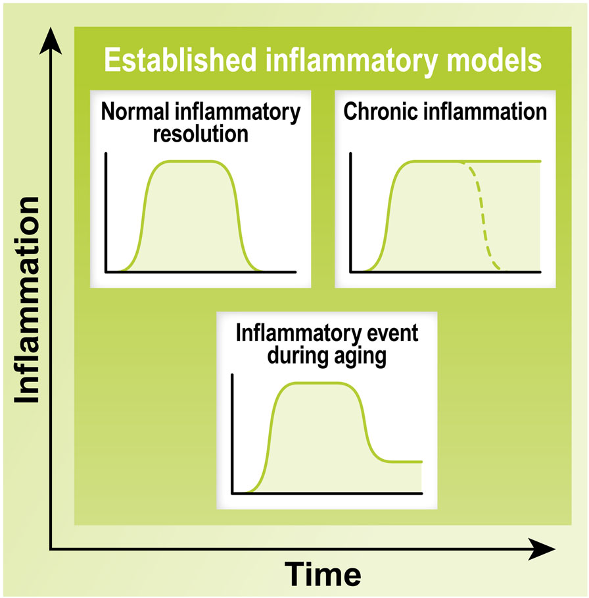
Modelos de inflamación
Respuesta inflamatoria normal
Inflamación crónica
Inflamación
Evento inflamatorio durante el envejecimiento
Tiempo
Newcombe et al. Journal of
Neuroinflammation (2018) 15:276

Slide 11
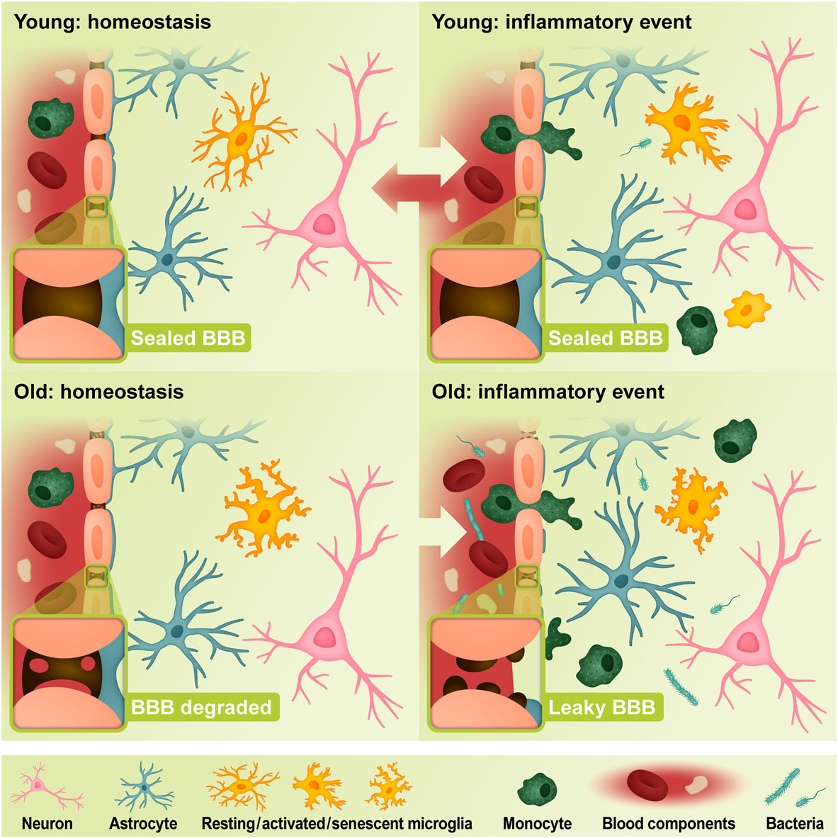
Comparación de eventos inflamatorios
Jóven: homeostasis
Jóven: evento inflamatorio
BHE sellada
BHE sellada
AM: homeostasis
AM : evento inflamatorio
BHE degradada
BHE permeable
Neurona Astrocito Reposo/activación/microglia senecente Monocito Componentes sanguíneos Bacteria
Newcombe et al. Journal of Neuroinflammation (2018) 15:276

Slide 12
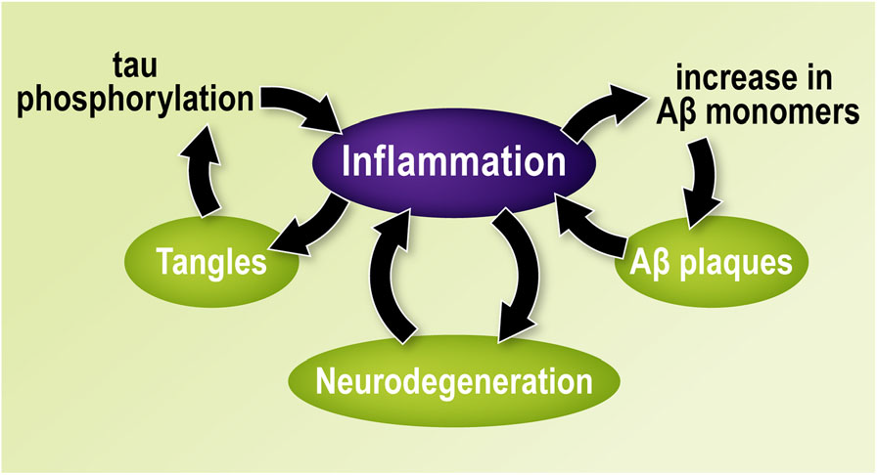
Inflamación y neurodegeneración
Hiperfosforilación de tau
↑monómeros de βA
Inflamación
Ovillos
Placas βA
Neurodegeneración
Newcombe et al. Journal of
Neuroinflammation (2018) 15:276

Slide 13
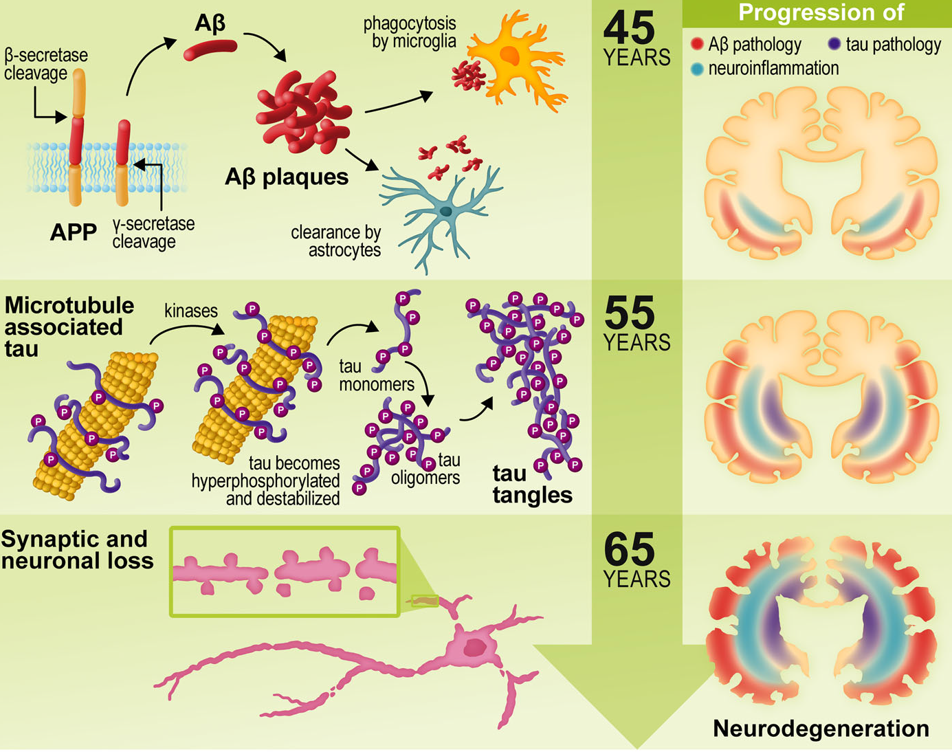
Mecanismos involucrados y degeneración
Fagocitosis por la microglia
45
años
Progresión de la degeneración
β-secretasa
Patología βA
Patología tau
Neuroinflamación
Gamma
secretasa
Aclaramiento por astrocitos
tau asociada a microtúbulos
Kinasas
55
años
Monomeros tau
Hiperfosforilación y desestabilización de tau
Oligomeros tau
Ovillos
tau
Pérdida sináptica y neuronal
65
años
Newcombe et al. Journal of
Neuroinflammation (2018) 15:276

Slide 14

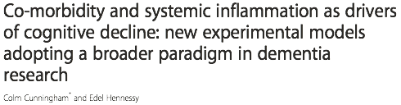
Inflamación sistémica y comorbilidad
Infecciones
Traumatismos
Enfermedades crónicas periféricas:
Artritis
Aterosclerosis
Obesidad
Diabetes
Estados de inflamación leve no específicos
Exposición constante, continua y desproporcionada de mediadores inflamatorios:
IL-1B, TNFa, iNOS, complemento, PG, NADPH oxidasa
= DISFUNCIÓN NEURONAL
= MUERTE NEURONAL
= ACTIVACIÓN ANORMAL DE LA MICROGLIA
= RESISTENCIA A LA INSULINA
= DISFUNCIÓN HIPOTALÁMICA
= ALTERACIÓN DE LA NEUROGÉNESIS
Cunningham, C., & Hennessy, E. (2015). Co-morbidity and systemic inflammation as drivers of cognitive decline: new experimental models adopting a broader paradigm in dementia research. Alzheimer's research & therapy, 7(1), 33.

Slide 15
Comorbilidad e inflamación
La evidencia clínica y preclínica sugiere que el daño inflamatorio periférico puede exacerbar la inflamación del SNC, producir neuropatología de novo y acelerar el deterioro cognitivo y / o funcional
Las comorbilidades crónicas y los episodios inflamatorios sistémicos agudos contribuyen a la progresión de la demencia
Dada la clara contribución de la inflamación comórbida a la progresión de la enfermedad, es importante que los pacientes con tales comorbilidades sean excluidos de los ensayos clínicos de medicamentos nuevos para la EA
Cunningham, C., & Hennessy, E. (2015). Co-morbidity and systemic inflammation as drivers of cognitive decline: new experimental models adopting a broader paradigm in dementia research. Alzheimer's research & therapy, 7(1), 33.

Slide 16
Fisiopatología inflamatoria
Resalta la importancia del manejo integral de los pacientes (comorbilidades)
Buscar > control de factores de riesgo
Incidir sobre la velocidad de progresión del DC
Identificar posibles blancos terapéuticos
Cunningham, C., & Hennessy, E. (2015). Co-morbidity and systemic inflammation as drivers of cognitive decline: new experimental models adopting a broader paradigm in dementia research. Alzheimer's research & therapy, 7(1), 33.

Slide 17
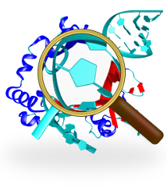
Biomarcadores
Permitirían medir in vivo el curso temporal de la neuroinflamación a través del continuum de la enfermedad
Van Eldik, Alzheimer’s Dement (2016)

Slide 18
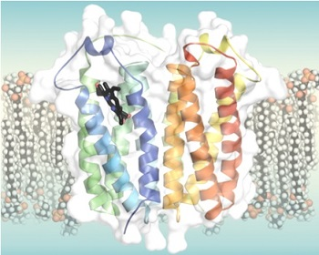
Biomaracadores (PET-TSPO)
Proteína de translocación 18-kDa (TSPO): marcador de inflamación altamente expresado en microglia y astrocitos activados
Van Eldik, Alzheimer’s Dement (2016)

Slide 19
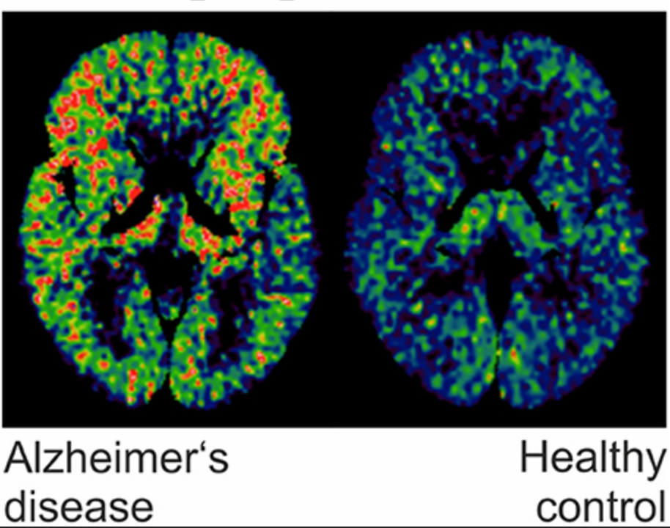
Biomarcadores (PET-TSPO)
Edison, Front. Neurol (2018)

Slide 20
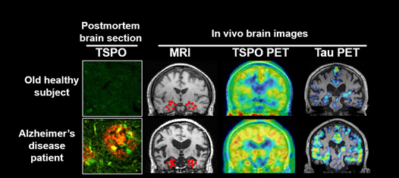
Biomarcadores (PET-TSPO)
Brain Disorder Translation Research Team, Japan
https://www.nirs.qst.go.jp

Slide 21
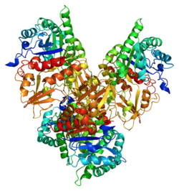
Biomarcadores: YKL-40/CH3L1
“Proteína 1 similar a chitinasa 3”
Su expresión (en astrocitos) se correlaciona positivamente con tau total y tau fosforilada, y negativamente con mediciones de grosor cortical en lóbulo temporal
Medible en LCR
Van Eldik, Alzheimer’s Dement (2016)

Slide 22
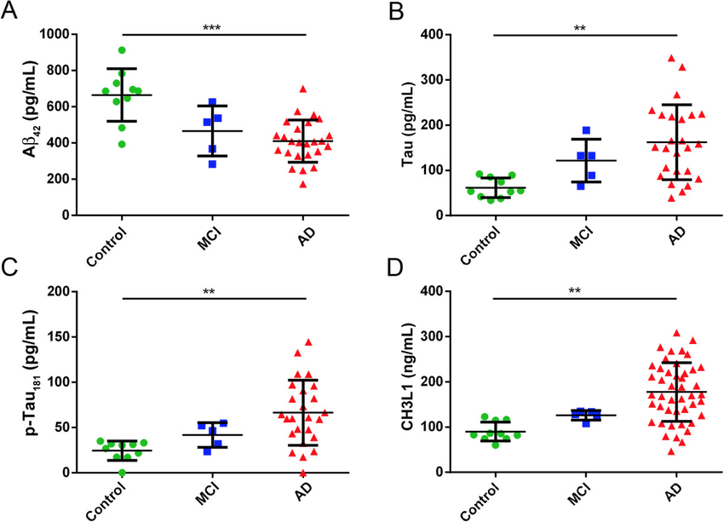
Biomarcadores: YKL-40/CH3L1
Wildsmith, Mol. Neurodeg. (2014)

Slide 23
Biomarcadores en plasma
Estudios proteómicos recientes han identificado un número de marcadores que parecen ser importantes en las vías de inflamación asociadas a EA:
Sistema del complemento
Señalización del receptor “toll-like”
Cascadas de señalización intracelular de producción de citocinas
Exosomas circulantes
Van Eldik, Alzheimer’s Dement (2016)

Slide 24
Ensayos clínicos seleccionados – agentes con actividad anti-inflamatoria
Candidato | Fase | Observaciones
Albúmina e inmunoglobulina | III | n= 347 EA leve/moderado. Plasmaféresis con Ig y albúmina. Abierto. Perfil de seguridad similar a otras indicaciones de plasmaféresis.
ALZT-OP1 | III | n= 600 EA temprano. Cromolín (antialérgico) inhibe polimerización de beta amiloide y disminuye producción de citocinas; ibuprofen inhibe respuesta inflamatoria. Reclutando.
Cerefolin NAC | N/A | n= 92 queja de memoria. Alimentación que disminuye niveles de homocisteína. Sin efecto en beta-amiloide u otros marcadores inflamatorios.
Cúrcuma | II | n= 96 AM sanos. Extracto herbal, efectos antiinflamatorios, antioxidantes y promueve depuración de beta-amiloide. Dificultad en administración (biodisponibilidad) Efectos en funcionalidad y cognición discretos.
Van Eldik, Alzheimer’s Dement (2016)

Slide 25
Ensayos clínicos seleccionados – agentes con actividad anti-inflamatoria
Candidato | Fase | Observaciones
Etanercept | II | Bloqueador ﻿TNF-α. Resultados beneficos (discretos) en biomarcadores (inflamación en hipocampo) y cognición, pero poco replicables en estudios subsecuentes.
Genisteína | II | Isoflavona, propiedades antiinflamatorias y antioxidantes. Promueve depuración de beta-amiloide en modelos animales, aún sin resultados en humanos.
Pioglitazona | III | Podría modular la respuesta microglial a la deposición de beta-amiloide, favoreciendo su fagocitosis y disminuyendo liberación de citocinas. Un estudio de seguimiento a 3 años (n=30) fue terminado por falta de efectividad, sin problemas de seguridad.
Sagramostim | II | n= 40, EA leve-moderada, activo. Factor estimulante de colonias de macrófagos. Podría estimular la inmunidad innata en SNC.
Van Eldik, Alzheimer’s Dement (2016)

Slide 26
ColaboraDORES: Alberto Téllez Martínez Francisco Flores VázqueZ
Gracias por su atención
drasosa@hotmail.com

